Slide 1
Adaptácia neurónových sietí pre problém počítačového videnia v reálnom čase
Tomáš Kekeňák
Vedúci práce: Mgr. Alexander Szabari, PhD.

Slide 2
Motivácia
Veľký pokrok v oblasti počítačového videnia pomocou hlbokých neurónových sietí
Široké možnosti využitia detekcie tváre
Hlboké neurónové siete sú výpočtovo veľmi zložité
Nutnosť fungovania aplikácií v reálnom čase
Nutnosť fungovania aplikácií na mobilných a iných embedded zariadeniach

Slide 3
Minimalizácia neurónových sietí
Orezávanie konvolučných filtrov

Slide 4
Orezávanie
1

Slide 5
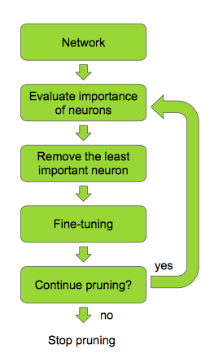
Orezávanie všeobecne
V každom kroku odoberáme tie neuróny, váhy, filtre, ktoré považujeme za najmenej dôležité.

Slide 6
Orezávanie váh a neurónov
2

Slide 7
Síce počet parametrov sa výrazne zmenší, ale rýchlosť výpočtu sa zmení iba minimálne, alebo sa nezmení vôbec.

Slide 8
Orezávanie konvolučných filtrov
3

Slide 9
Výhody
Rýchlosť výpočtov narastá priamo úmerne počtu odstránených filtrov.
Zrýchlenie nezávisí od použitej knižnice, frameworku ani od hardware-u.

Slide 10
Metriky výberu vhodných filtrov
Náhodný výber
Minimálna $l_{2}$-norma
Taylorov rozvoj

Slide 11
Náhodné odoberanie filtrov
Výber filtrov na zmazanie sa udeje náhodne.
Táto metóda slúži na základné porovnávanie metód ako tzv. baseline.

Slide 12
Minimálna $l_{2}$-norma
Zvolíme jednu vrstvu siete, ktorú chceme orezať.
Vypočíta relatívna dôležitosť daného filtra $ℱ_{i,j}$ na základe jeho $l_{2}$-normy ${\left\|ℱ_{i,j}\right\|}_{2}$
Notes:
Na základe sumy absolútnych hodnôt jeho váh.

Slide 13
Orezávanie ako optimalizácia
Označme dátovú sadu $𝒟=\left\{X, Y\right\}.$
Parametre siete označme $ℳ.$
Minimalizujeme chybovú funkciu $∁\left(𝒟 | ℳ\right)$.
K pôvodným parametrom $ℳ$ sa snažíme nájsť také $ℳ^{′}$, pre ktoré $∁\left(𝒟 | ℳ^{′}\right)≈∁\left(𝒟 | ℳ\right)$

Slide 14
Taylorov rozvoj
Snažíme nájsť také $ℳ^{′}$, ktoré minimalizuje $\left|△∁\left(h_{i}\right)\right|=\left|∁\left(𝒟 | ℳ^{′}\right)−∁\left(𝒟 | ℳ\right)\right|$.
Postupnými úpravami dostávame:
$$\left|△∁\left(h_{i}\right)\right|=\left|∁\left(𝒟{,h}_{i}=0\right)−∁\left(𝒟{,h}_{i}\right)\right|≈$$ $\left|∁\left(𝒟{,h}_{i}\right)−\frac{∂∁}{∂h_{i}}h_{i}−∁\left(𝒟{,h}_{i}\right)\right|=\left|\frac{∂∁}{∂h_{i}}h_{i}\right|$
Teda: $\left|△∁\left(h_{i}\right)\right|=$ ${(g_{i}h_{i})}^{2}$
Notes:
$h_{i}$ je teda výstupná mapu príznakov $i$-teho filtra
$∁\left(𝒟{,h}_{i}=0\right)$ označuje veľkosť chyby (hodnota chybovej funkcie), keď parameter $h_{i}$ je orezaný

Slide 15
Výsledky

Slide 16
Porovnanie metód pre PNet
Notes:
Pruning the first layer of LeNet3 on CIFAR-10

Slide 17
Porovnanie metód pre PNet
Notes:
Pruning the first layer of LeNet3 on CIFAR-10

Slide 18
Porovnanie metód pre RNet
Notes:
Pruning the first layer of LeNet3 on CIFAR-10

Slide 19
Porovnanie metód pre RNet
Notes:
Pruning the first layer of LeNet3 on CIFAR-10

Slide 20
Porovnanie metód pre ONet
Notes:
Pruning the first layer of LeNet3 on CIFAR-10

Slide 21
Porovnanie metód pre ONet
Notes:
Pruning the first layer of LeNet3 on CIFAR-10

Slide 22
Návrh výberu orezaných sietí

Slide 23
Kritériá výberu vhodných podsietí
Maximálny pokles predikcie
Minimálne zrýchlenie
Relatívna strata presnosti

Slide 24
Relatívna strata presnosti

Slide 25
Relatívna strata presnosti
Veľkosť uhla $α$ je definovaná pomerom $k=\frac{strata presnosti}{zlepšenie modelu}$ ($k=tg α$)

Slide 26
Zlepšenie modelu
Percento orezaných parametrov
Zrýchlenie výpočtov
Skutočný počet parametrov
Skutočný počet parametrov (bez lineárnych vrstiev)
Počet vykonaných operácií

Slide 27
Zlepšenie modelu
Percento orezania | 100 | 90 | 80 | 70 | 60 | 50 | 40 | 30 | 20 | 10
1. Percento orezaných filtrov | 0% | 10% | 20% | 30% | 40% | 50% | 60% | 70% | 80% | 90%
2. Počet operácií | 0% | 16% | 31% | 43% | 54% | 63% | 73% | 82% | 86% | 91%
3. Testovací čas | 0% | 5% | 18% | 21% | 32% | 46% | 48% | 59% | 64% | 75%
4. Počet parametrov | 0% | 4% | 7% | 10% | 13% | 16% | 18% | 20% | 22% | 24%
5. Počet parametrov - NL | 0% | 15% | 29% | 41% | 53% | 63% | 73% | 81% | 89% | 96%

Slide 28
Zlepšenie modelu
Korelácia zlepšenia modelu | 1. | 2. | 3. | 4. | 5.
1. | 1,00000
2. | 0,98625 | 1,00000
3. | 0,99488 | 0,98324 | 1,00000
4. | 0,99328 | 0,99847 | 0,98940 | 1,00000
5. | 0,99328 | 0,99847 | 0,98940 | 1,00000 | 1,00000

Slide 29
Rozpoznávanie tvárí v reálnom čase

Slide 30
Dataset
Použili sme dataset LFW (Labelled Faces in the Wild Home)
Najznámejší benchmarkový dataset pre rozpoznávanie tvárí
Viac ako 13 000 obrázkov
Viac ako 1680 ľudí je zobrazených na aspoň dvoch obrázkoch

Slide 31
Rozpoznávanie tvárí v krokoch
1
Detekcia tváre z obrázku MTCNN
2
Vytvorenie embeddingu tváre FaceNet
Klasifikácia embeddingu
K-nearest neighbours
3

Slide 32
62 %
Zmenšenie poču vykonaných operácií sieťou MTCNN pri zlepšení predikcie.

Slide 33
Model | Počet operácií MTCNN | Počet operácií FaceNet | Presnosť klasifikácie
pôvodný | 1 207 658 048 952 | 6 152 533 535 104 | 0.9688
orezávaný | 462 840 088 560 | 6 152 533 535 104 | 0.9743
Výsledky predikcie na základe 10-násobnej krížovej validácie

Slide 34
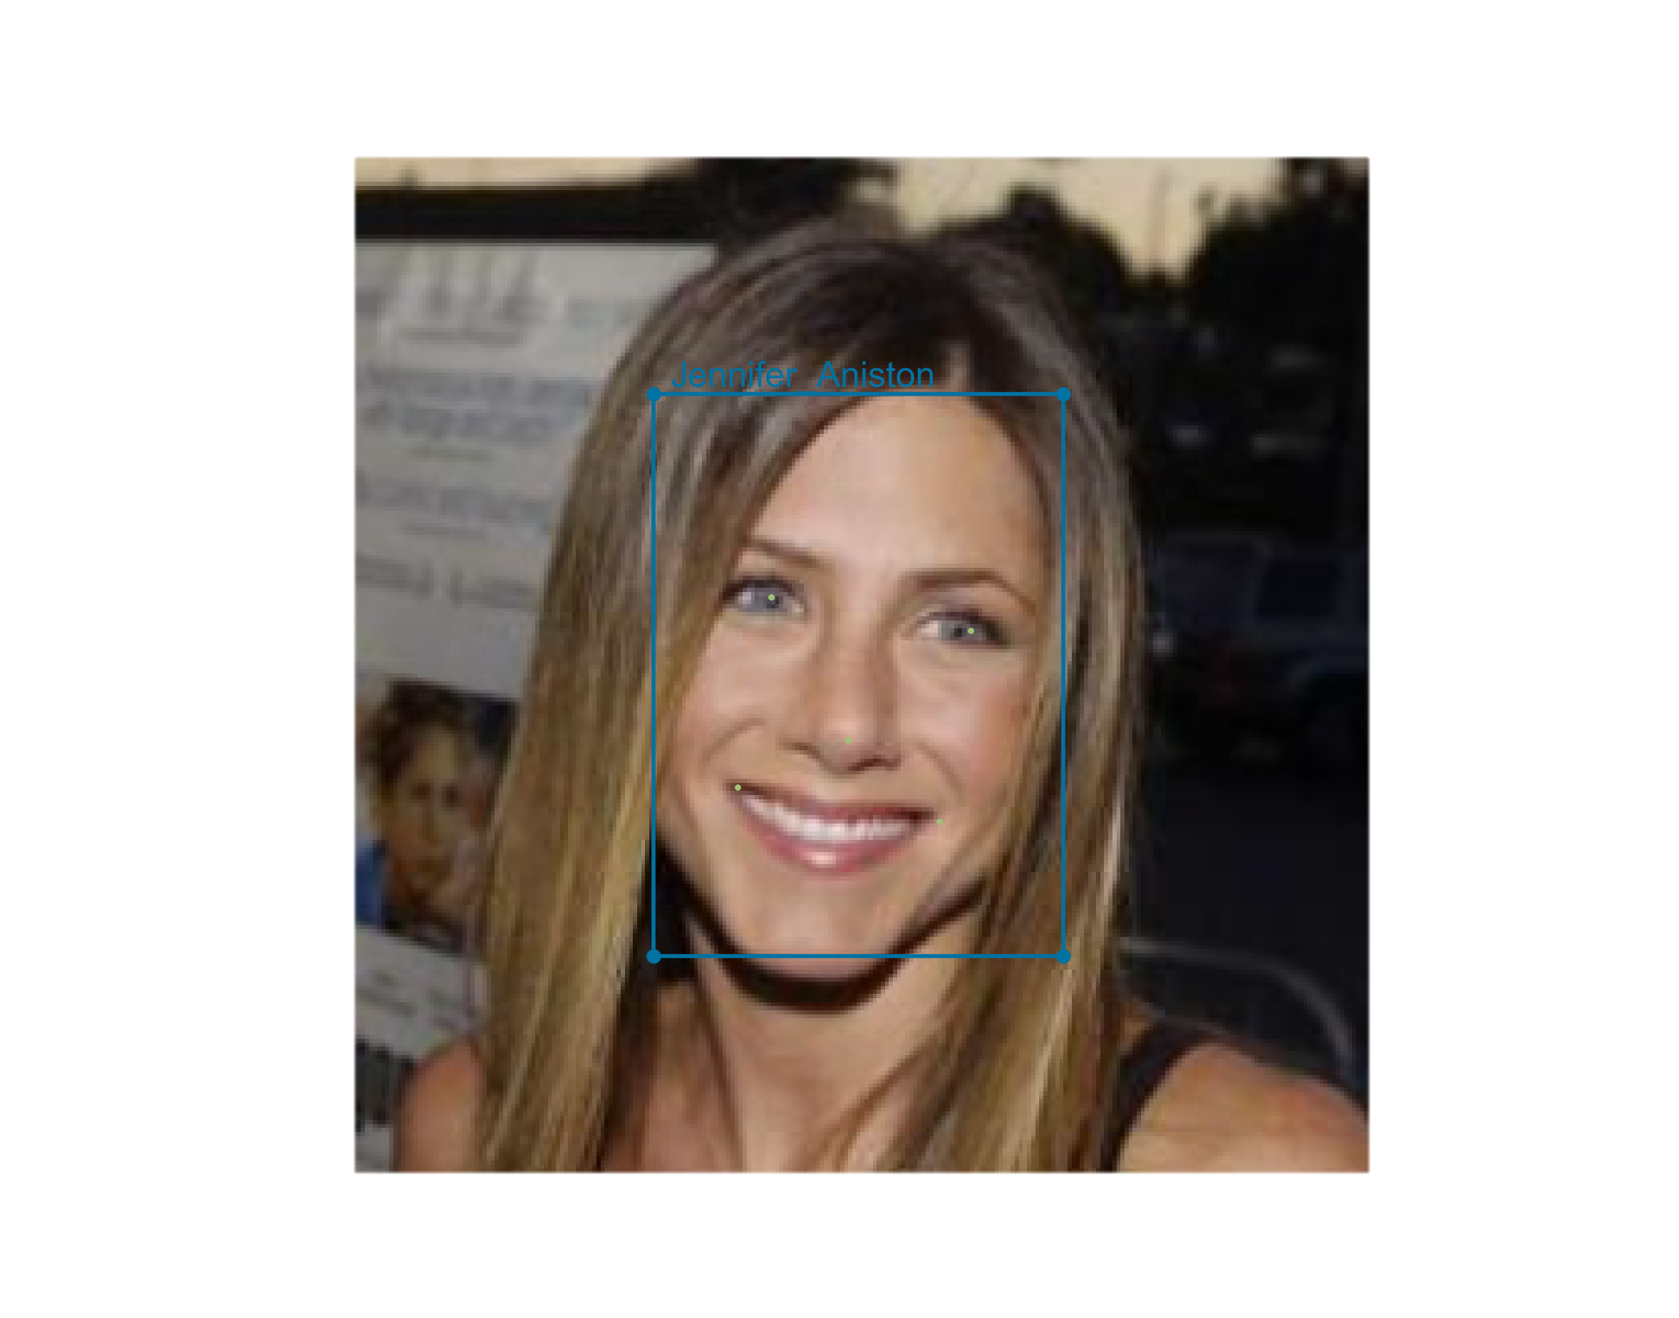
Výsledky v praxi
Model nájde tvár na obrázku, jej charakteristické body, vytvorí embedding, na základe ktorého klasifikuje osobu na obrázku.

Slide 35
Ďakujem za pozornosť

